Slide 1
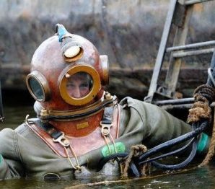
Виды компенсаций за вредные условия труда

Slide 2
Работодатель обязан информировать работников:
об условиях труда на рабочих местах;
о существующем риске повреждения здоровья;
о мерах по защите от воздействия вредных и (или) опасных производственных факторов;
о компенсациях, полагающихся работникам, занятым на тяжелых работах, работах с вредными и (или) опасными и иными особыми условиями труда.

Slide 3
Виды компенсаций
Законом установлены следующие льготы и компенсации за вредные условия труда:
укороченное время работы, не больше 36 (30) часов в неделю (ст. 94 ТК РФ);
ежегодные дополнительные оплачиваемые дни отпуска (ст. 117 ТК РФ);
увеличенный размер зарплаты (ст. 146, 147 ТК РФ);
снабжение молоком и специальным питанием (ст. 222 ТК РФ);
бесплатное обеспечение средствами защиты (ст. 221 ТК РФ);
досрочное пенсионное обеспечение (ст. 12 Федеральный закон от 15.12.2001 № 166-ФЗ «О государственном пенсионном обеспечении в Российской Федерации»).

Slide 4
При этом согласно ст. 212 ТК РФ, помимо прочего, работодатель обязан обеспечить:
соответствующие требованиям охраны труда условия труда на каждом рабочем месте;
приобретение и выдачу за счет собственных средств специальной одежды, специальной обуви и других СИЗ, смывающих и обезвреживающих средств
проведение специальной оценки условий труда (СОУТ);
информирование работников об условиях и охране труда на рабочих местах

Slide 5
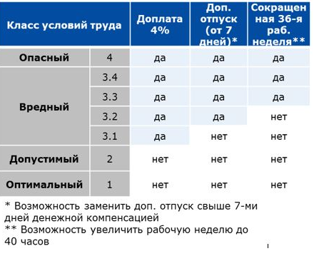

Slide 6
Какая работа считается вредной
В числе факторов, определяющих наличие негативного воздействия на здоровье сотрудников, следует отметить превышение нормативов в отношении:
тяжести труда, что подразумевает повышенную физическую нагрузку на человеческий организм;
напряженности труда, что предполагает повышенную нагрузку на органы чувств и ЦНС;
внешних факторов, воздействующих на организм работника (температуры окружающей среды, скорости движения ветра, влажности воздуха);
звукового, ультразвукового и вибрационного воздействия;
инфракрасного и ультрафиолетового излучения;
радиоактивного загрязнения;
рентгеновского излучения;
воздействия электрических и магнитных полей;
уровня освещенности;
уровня концентрации химических веществ, бактерий, микроорганизмов.

